Slide 1

Vue.js 共有会
Presented By Hnin Hnin Yu
25日09月2021年

Slide 2
アジェンダ:
Ⅰ: Vue.js につて
Ⅲ : State(vuex)
Ⅱ : Vue.js ライフサイクル
Ⅳ : Router

Slide 3
Part Ⅰ
Vue.js につて

Slide 4

Vue.js ?
Vue.jsとは
ユーザーインターフェイスを構築するためのJavaScriptフレームワークです。
CSS、javascript、HTMLが分離されているのためわかりやすいです。
他のライブラリと組み合わせることのできる拡張性の高さから、大小様々な規模の開発に適用できます。
SPA(シングルページアプリケーション)で開発しやすいです。 単一のページを部分的に更新することで、ページ遷移を行わずにコンテンツを完結するWEBページのことです。

Slide 5
Part Ⅱ
Vue.js ライフサイクル

Slide 6
Vue.js Lifecycle
new Vue()
BeforeCreate
Created
BeforeUpdate
Mounted
BeforeMount
Updated
BeforeDestory
Destoryed
参照リンク： https://www.digitalocean.com/community/tutorials/vuejs-component-lifecycle

Slide 7
Vue.js ライフサイクル
BeforeCreate
Created
BeforeMount
Mounted
インスタンスは生成されたがデータが初期化される前
インスタンスが生成され､且つデータが初期化された後
インスタンスが DOM 要素にマウントされる前
インスタンスが DOM 要素にマウントされた後

Slide 8
Vue.js Lifecycle
BeforeUpdate
Updated
BeforeDestroy
Destroyed
データは更新されたが DOM に適用される前
データが更新され､且つ DOM に適用された後
Vue インスタンが破壊される前
Vue インスタンスが破壊された後

Slide 9
Part Ⅲ
State（vuex）

Slide 10
State（vuex)
Vuex は Vue.js アプリケーションのための 状態管理パターン + ライブラリです。
Vuex は Vue.js を使いある程度の規模のアプリケーション開発を行うと、コンポーネント間でデータの受け渡しが発生します。
その時に複雑になるデータを管理するためのライブラリです。
Vuex を使う理由
親コンポーネントから子コンポーネントくらいであれば、propsを使い値を渡すことが出来るが、孫コンポーネントから親に渡すときに “$emit” で子に渡し、さらに親に “$emit” で渡すという流れになり、データの流れを使うのが難しくなります。
Vuex を使うことで、そのような煩わしいデータのやり取りがなくなり、同じデータを参照して管理しやすくなります。
Local
Local

Slide 11
State（vuex)
Vuex は Vue.js アプリケーションのための 状態管理パターン + ライブラリです。
methods
(action を指定)
actions
(mutation を指定)
View (表示変化)
mutation
(state を更新)
Local
Local
computed
(値を取得)
state
(値を保持)

Slide 12
Part Ⅳ
Router

Slide 13
Vue Router ?
ルータとは
ルーティング（Routing）とはVue.jsにおいて， リクエストされたURLに応じて，コンポーネントを選択して表示する仕組みのことです。
シングルページアプリケーション（Single Page Application: SPA）と呼ばれる 単一のWebページで動的にコンテンツを切り替える設計方法を実現するために用いられます。
ネストされたルートの設定を使って関連付けをシンプルに表現することができます。

Slide 14
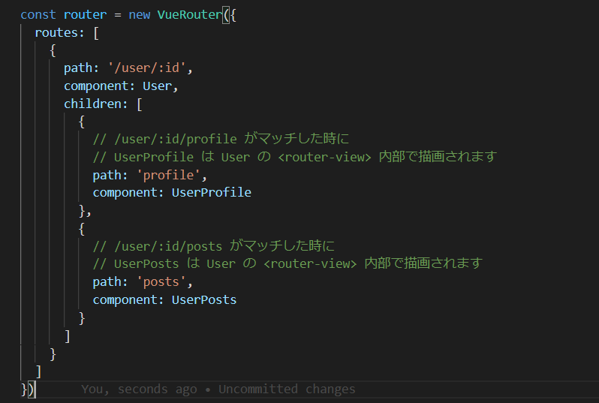
ネストされたルート
Userコンポーネントの配下にprofileあるいはpostsというコンポーネントが入るネスト構造にURLを設定できます。
実際のアプリケーションの UI では通常複数のレベルの階層的にネストしたコンポーネントで構成されます。
Userコンポーネントの配下にprofileあるいはpostsというコンポーネントが入るネスト構造にURLを設定できます。
Local
Local

Slide 15
ご清聴ありがとうございました。

